Slide 1
Коммуникационные возможности

Slide 2
Последовательные интерфейсы
RS-232
  Аппаратный контроль потока, программный контроль потока и проверка четности.
  Стандартная скорость передачи для RS-232 - 9600 бит/сек.
  Скорость - до 115 Кбит/сек, расстояние до 15 м.
RS-422
  Топология "точка-точка".
  Быстродействие до 115 Кб/сек.
  При скорости 9600 бит/сек максимальное расстояние передачи - до 500 м.
RS-485
  Используется 2-х проводная шина, сохранившая совместимость с интерфейсом RS-422.
  Режим "точка-многоточка".
  Число устройств в одной сети - до 32.
  Связь по RS-485 отличается очень большой экономичностью.

Slide 3
Последовательные интерфейсы RS-232 и RS-485
Стандарт | EIA RS-232-C, CCITT V.24
Скорость передачи | 115 Кбит/с (максимум)
Расстояние передачи | 15 м (максимум)
Характер сигнала | несимметричный по напряжению
Количество драйверов | 1
Количество приемников | 1
Схема соединения | полный дуплекс, от точки к точке
Стандарт | EIA RS-485
Скорость передачи | 115,2 Кбит/с (максимум)
Расстояние передачи | 500 м (максимум)
Характер сигнала, линия передачи | дифференциальное напряжение, скрученная пара
Количество драйверов | 32
Количество приемников | 32
Схема соединения | полудуплекс, многоточечная

Slide 4
Функциональные характеристики CS-1
Последовательный коммуникационный обмен
  Встроенный периферийный порт: соединения устройства программирования (включая пульт программирования), соединения Host Link, соединения NT Links.
  Встроенный порт RS-232C: соединения устройства программирования (исключая пульт программирования), соединения Host Links, соединения NT Links, коммуникационный обмен без протокола.
  Плата последовательного коммуникационного обмена (приобретается по отдельному заказу): макро(протокол, соединения Host Links, соединения NT Links.
Коммуникационный обмен
  Коммуникационный обмен Host Link может применяться для дистанционного программирования и мониторинга через систему Controller Link или сеть Ethernet.
  Коммуникационный обмен Host Link может применяться для дистанционного программирования и мониторинга устройств, находящихся на удалении до трех уровней (через систему Controller Link, сеть Ethernet или другие сети).
  При помощи команд сетевого коммуникационного обмена, задаваемых из программируемого контроллера, может осуществляться передача FINS команд в адрес компьютера, подключенного через систему Host Link.

Slide 5
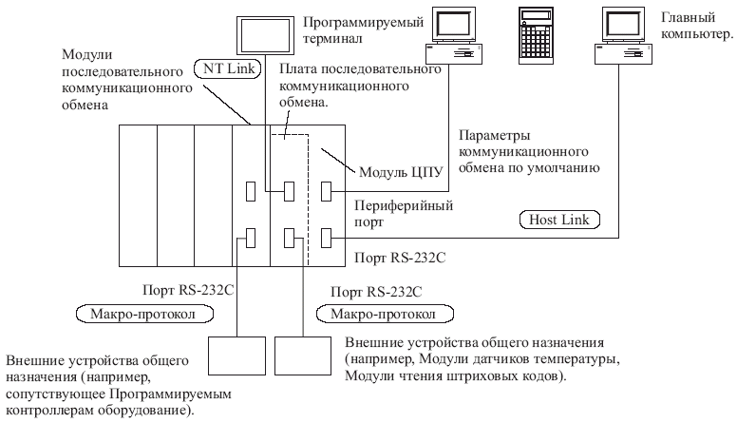

Система последовательного коммуникационного обмена
Пример конфигурации системы

Slide 6
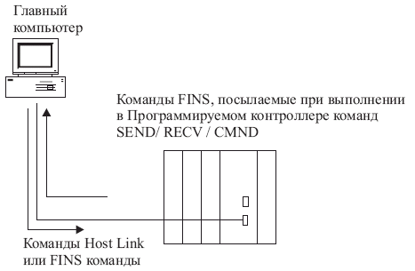
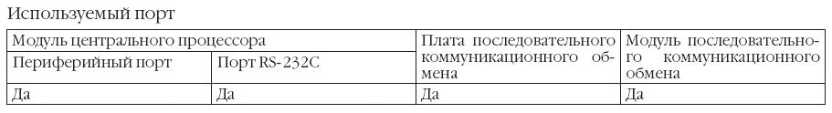
Host Link
Позволяет осуществлять запись/чтение информации в памяти ввода/вывода программируемого контроллера.
Позволяет производить изменение режима работы при помощи главного компьютера.
Команды FINS могут передаваться компьютеру посредством выполнения в программируемом контроллере команд сетевого коммуникационного обмена (SEND, RECV, CMND).

Slide 7
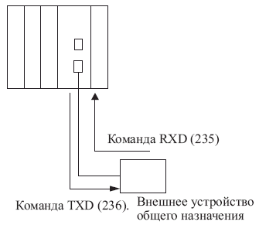
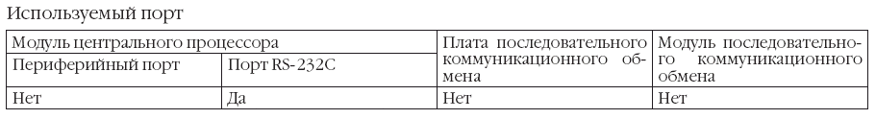
Без протокола (режим пользователя)
Режим коммуникационного обмена без протокола позволяет осуществлять передачу простых данных, например ввод данных штриховых кодов и вывод на принтер данных при помощи команд TXD, RXD.
При использовании обмена без протокола может осуществляться установка начальных кодов и кодов завершения.

Slide 8
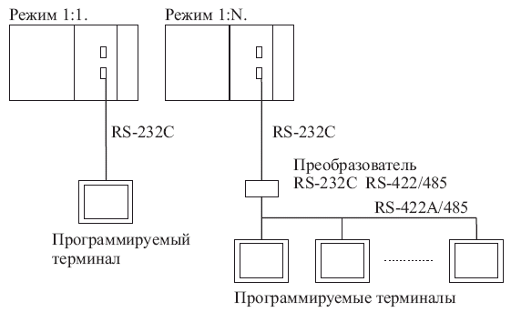
NT Link
Программируемый терминал периодически считывает данные из контроллера и в случае появления изменений выполняет соответствующие действия.
Программируемый терминал может обмениваться данными с контроллером посредством записи данных в область регистрации состояния программируемого контроллера.
NT Link позволяет управлять состоянием программируемого терминала или контролировать его состояние без использования ступенчатых программ контроллера.

Slide 9
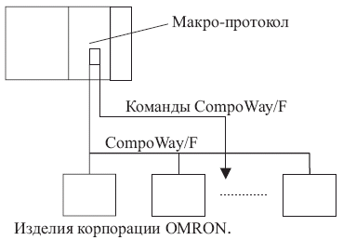
CompoWay/F
Программируемые контроллеры серии CS1 могут функционировать в качестве главных контроллеров для передачи команд CompoWay/F изделиям OMRON, подключенным к системе.
Команды CompoWay/F выполняются при помощи макро-протокола, путем включения последовательностей приема/передачи CompoWay/F в стандартные протоколы.

Slide 10
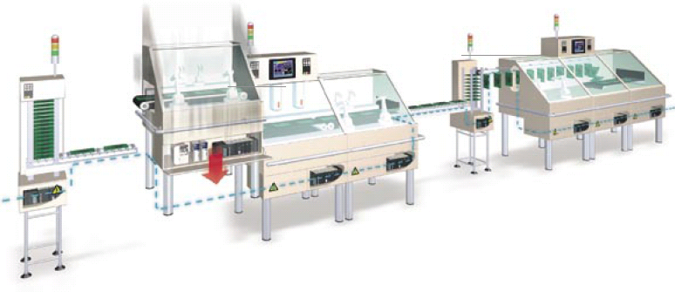
Промышленные сети
Программируемые контроллеры Омрон серий CS1, CJ1 позволяют связываться практически со всеми наиболее распространенными промышленными сетями.
Компания Омрон разработала протокол FINS (Factory Intelligent Network Service), который позволяет иметь доступ ко всем конроллерам в пределах трехуровневой сети.
Прозрачность сети это одно из важнейших преимуществ при построении любой системы.

Slide 11
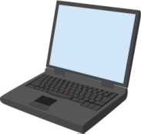
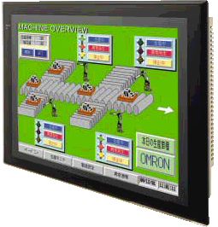

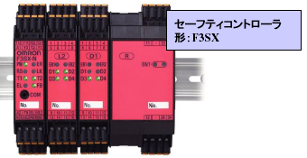
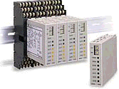
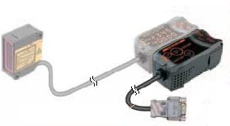
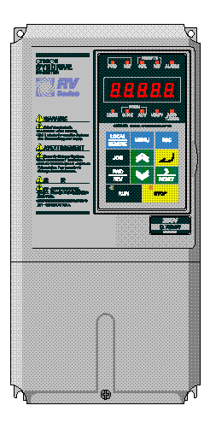

Коммуникационные возможности
Взаимодействие в сети
Отображение настроек
FINS
FINS
software
Протокол macro
CompoWay/F
Host Link
Modbus
Safety controller
Temperature controller
Smart sensor
Inverter
PLC

Slide 12
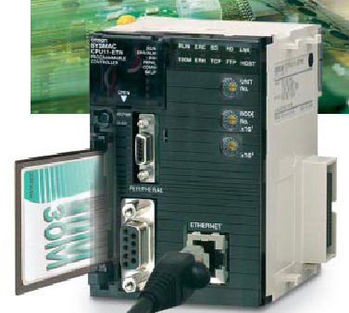
Ethernet
Особенности Ethernet:
• 100 BASE-TX Ethernet
• Протокол FINS по TCP/IP
• Функции файлового сервера FTP
• Встроенная маршрутизация сообщений
• Удобная настройка с помощью web-сервера
• Скорость передачи: 100 Mbps
• Поддерживаемые протоколы:
TCP/IP, UDP/IP, SMTP, FTP, FINS
Максимальная скорость передачи данных | 100 Мбит/с
Команды FINS | Есть
Поддержка интерфейса с персональным компьютером | Есть
Передача сообщений электронной почты | Есть

Slide 13
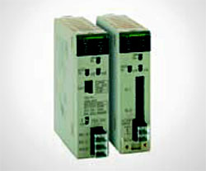
Controller Link
Скорость передачи: 500-2000 kbps
Витая пара или оптоволокно
Длина сети: витая пара - 1км, оптоволокно - 30 км
Число узлов в сегменте сети: 32
Протокол FINS
Controller Link PCI плата
Максимальная скорость передачи данных | 2 Мбит/с
Максимальная длина кабеля | 1 км (2-проводный) 30 км (оптоволоконный)
Поддержка интерфейса с персональным компьютером | Есть
Команды FINS | Есть

Slide 14
DeviceNet
Возможность подключения до 64 узлов
Скорость передачи данных - до 500 кбод / 100 м
Длина сети до 500 м
Количество точек ввода / вывода до 32000
Терминалы дискретного ввода / вывода
Терминалы аналогового ввода / вывода
Удаленные специальные модули
Возможность ”горячего” подключения/отключения модулей
Цвета проводов
+24VDC
Can +
Shield
Can -
+0VDC
Длина кабеля
  500 kbps - 100 м
  250 kbps - 250 м
  125 kbps - 500 м
Напряжение питания для каждого узла должно быть больше 11 В.

Slide 15
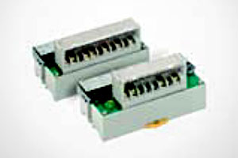
CompoBus/S
Подключение до 32 узлов
Скорость передачи данных до 750 кбод
Расстояние коммуникационного обмена до 500 м
Количество точек ввода / вывода до 256
Время опроса узлов сети до 0.5 мс
Широкий набор терминалов ввода/вывода
Терминалы связи с датчиками
Поддержка аналоговых сигналов
Максимальная скорость передачи данных | 750 кбит/с
Максимальная длина кабеля | 500 м
Поддержка интерфейса с персональным компьютером | Есть
Цифровые/аналоговые децентрализованные каналы ввода/вывода | Есть

Slide 16
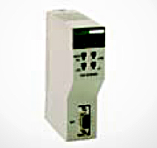
Profibus DP
124 узла на мастер
Скорость до 12 Mbps
Обработка до 4800 точек ввода/вывода
Поддержка терминалов серии GT1
Многофункциональный пакет конфигурирования
Максимальная скорость передачи данных | 12 Мбит/с
Максимальная длина кабеля | 1200 м
Поддержка интерфейса с персональным компьютером | Есть
Цифровые/ аналоговые децентрализованные каналы ввода/вывода | Есть

Slide 17
Различия между разными типами сетей
 | Описание | Максима-льная скорость передачи данных | Максималь-ная длина кабеля | Цифровые/ аналоговые децентрали- зованные каналы ввода/вывода | Несколь-ко веду-щих уст-ройств | Интерфей-сы с персо-нальным компьютером
Ethernet | Информационная сеть | 10 Мбит/с | - | - | - | Есть
Controller Link | Промышленная сеть гибкого автоматизированного участка | 2 Мбит/с | 1 км (2-проводный) 20 км (опто-волоконный) | - | - | Есть
Host Link SYSMAC WAY | Сетевое решение на базе последовательной связи | 115,2 кбит/с | 1 км | - | - | Есть
DeviceNet | Открытая сеть полевого уровня | 500 кбит/с | 500 м | Есть | Есть | Есть
CompoBus/S | Высокоскоростная промышленная сеть | 750 кбит/с | 500 м | Есть | - | Есть
PROFIBUS-DP | Открытая промышленная сеть | 12 Мбит/с | 1200 м | Есть | - | Есть
Интерфейс AS | Открытая битовая шина | 166 кбит/с | 100 м | Есть | - | -
CANopen | Открытая промышленная сеть | 1 Мбит/с | 10 км | Есть | - | -

Slide 18
Различия между разными типами сетей
 | Загрузка и выгрузка программ ПЛК | Обмен данными между ПЛК | Коман-ды FINS | Передача сообщений электронной почты | Сложность программирова-ния | Потребность в конфигураторе
Ethernet | Есть | Есть | Есть | Есть | Средняя | -
Controller Link | Есть | Есть | Есть | - | Низкая | -
Host Link SYSMAC WAY | Есть | Есть | - | - | Низкая | -
DeviceNet | Есть | Есть | Есть | - | Низкая | Дополнительно
CompoBus/S | - | Есть | - | - | Очень низкая | -
PROFIBUS-DP | - | Есть | - | - | Средняя | Есть
Интерфейс AS | - | - | - | - | Средняя | -
CANopen | - | Есть | - | - | CANopen: Средняя Пользовательская сеть CAN: Высокая | Есть

Slide 19
Различия между разными типами сетей
 | CS1 | CJ1 | CQM1H | CPM | Терми-налы NS | Ин-вер-тор | Контроллер температу-ры | Контакты ввода-вывода | Другие изгото-вители
Ethernet | Есть | Есть | - | - | Есть | - | - | - | Есть
Controller Link | Есть | Есть | Есть | - | Есть2 | - | - | - | -
Host Link SYSMAC WAY | M/S1 | M/S1 | M/S1 | S | - | - | - | - | -
DeviceNet | M/S | M/S | S | S | - | S | S | S | M/S
CompoBus/S | M | M | M | M | - | - | - | S | M/S
PROFIBUS-DP | M/S | S | S | S | - | S | - | S | M/S
Интерфейс AS | - | - | M | - | - | - | - | - | S
CANopen | (M)/S | - | - | - | - | - | - | - | (M)/S

Slide 20
Коммуникационные возможности

